Slide 1
Program
프로그램 설치 방법

Slide 2
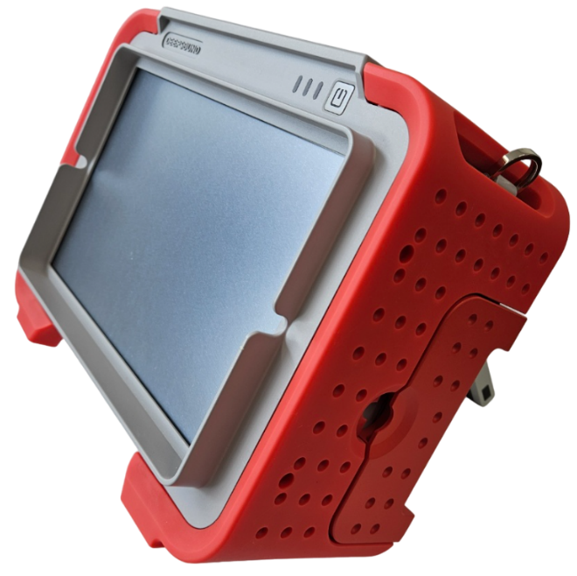
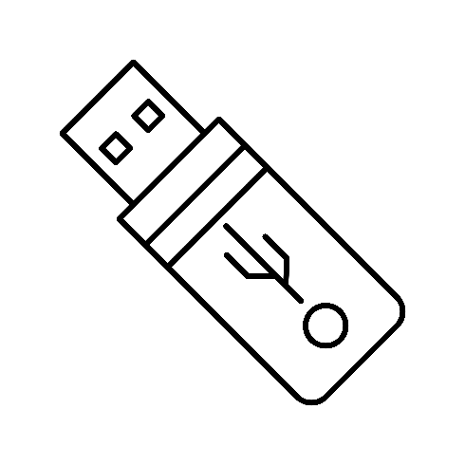
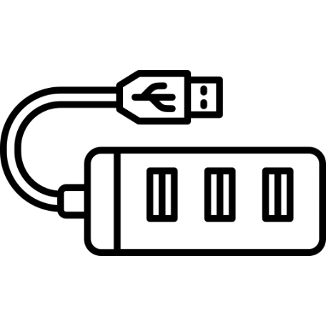
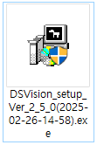
설치 전 준비 사항
장비
USB x1
설치 프로그램
USB 허브 x1

Slide 3
설치 진행
압축을 풀고 프로그램을 USB에 이동
#1 홈페이지에서 .exe을 다운 받고 압축을 푼 후에 USB에 프로그램을 옮겨서 놓고 장비 오른쪽 USB 허브와 USB를 연결한다.
#2 추가로, 마우스 및 키보드도 같이 연결하면 쉽게 진행할 수 있다.

Slide 4
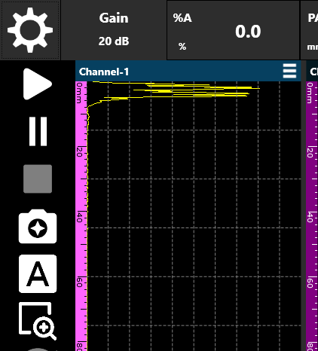
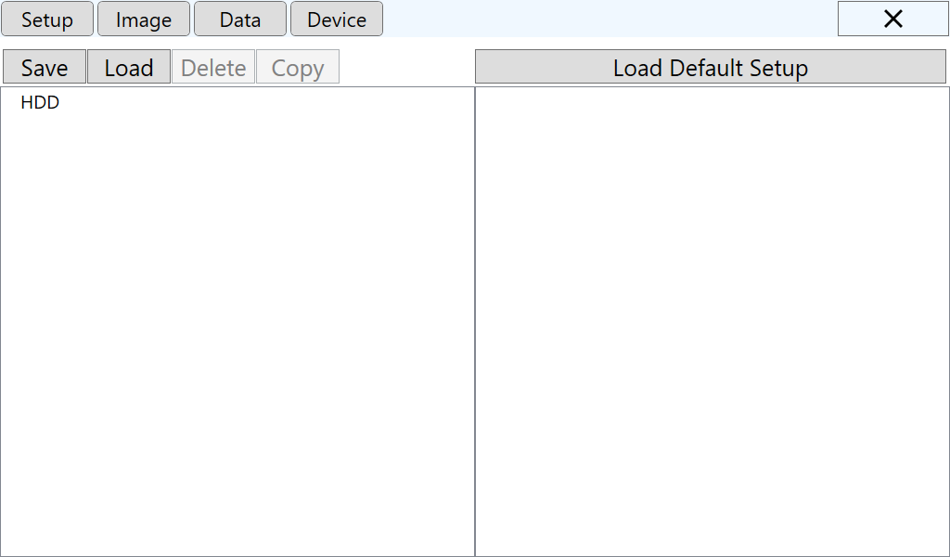
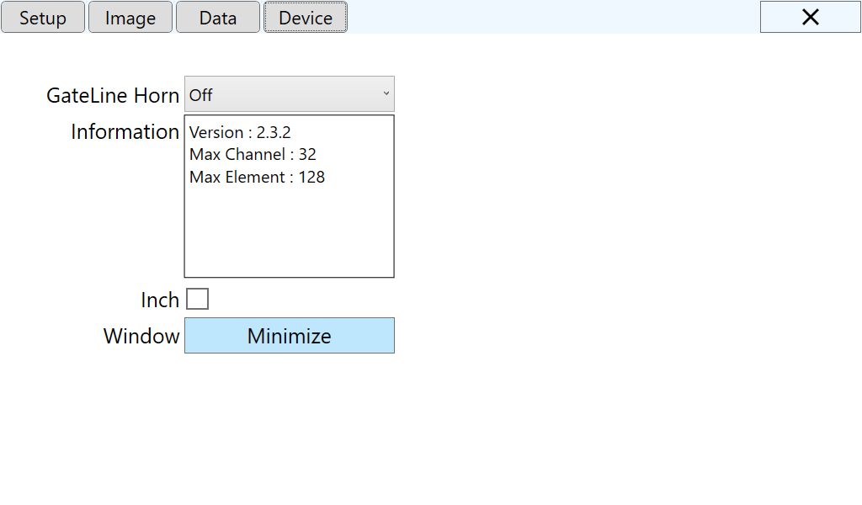
설치 진행
Minimize를 클릭하여 바탕화면으로 이동
클릭
클릭
클릭
#3 프로그램에서 환경 설정 아이콘을 클릭하면 창이 발생한다.
#4 해당 창에서 Device 목록을 클릭한다.
#5 Device 목록에 Minimize 버튼을 클릭하여 바탕화면에 진입한다.

Slide 5
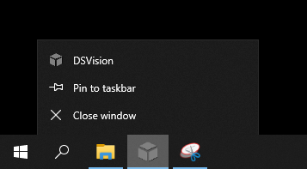
설치 진행
실행 중인 프로그램을 종료
#5 이미지와 같이 해당 아이콘에 마우스를 놓고 마우스 오른쪽 버튼을 클릭하면 “Close window” 선택한다.

Slide 6
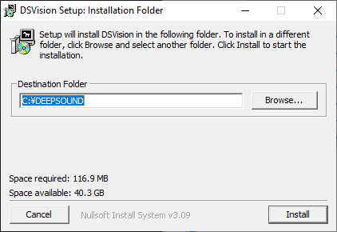
설치 진행
프로그램 설치
#6
USB에 옮겨 놓은 프로그램을 더블 클릭 후 새로운 창이 발생하면 Install 키를 클릭하여 설치를 진행한다.
설치 폴더 경로를 지정하는 목록이 발생하면 무시하고 다음을 클릭한다.
(단, 원격에 사용할 경우에는 원하는 경로에 설치 가능.)

Slide 7

설치 진행
설치 완료 후 장비 재부팅 (※ 프로그램 버전 체크)
체크
#7 프로그램은 자동으로 실행 되고 정상적으로 설치가 되면 사진과 같은 위치에서 버전을 확인할 수 있다.
#8 버전이 변경 된 것을 확인하여 설치가 정상적으로 완료 된 것을 확인한다.

